Slide 1
Количество проведенных мероприятий в рамках реализации кружка углубленного изучения математики и информатики «Цифровая лаборатория «КреITв»
МАОУ гимназия №13 г. Томска
КЦЭ-60ДО
За отчетный период проведено 6 мероприятий.
Количество участников мероприятия – 819.

Slide 2
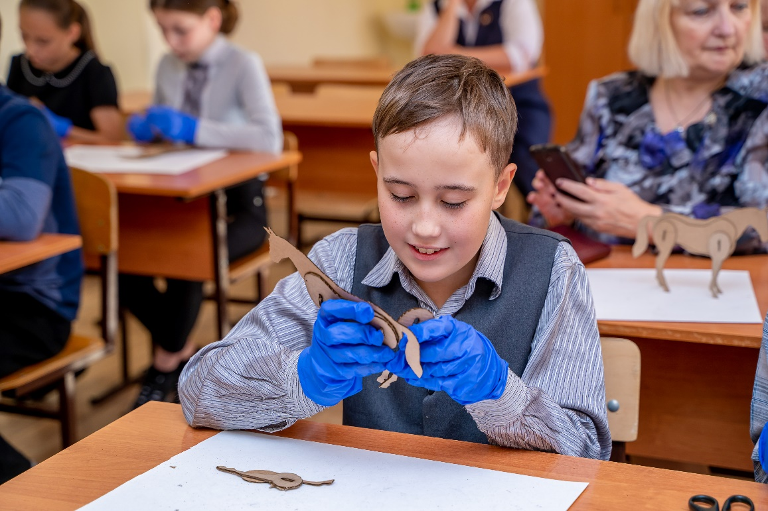
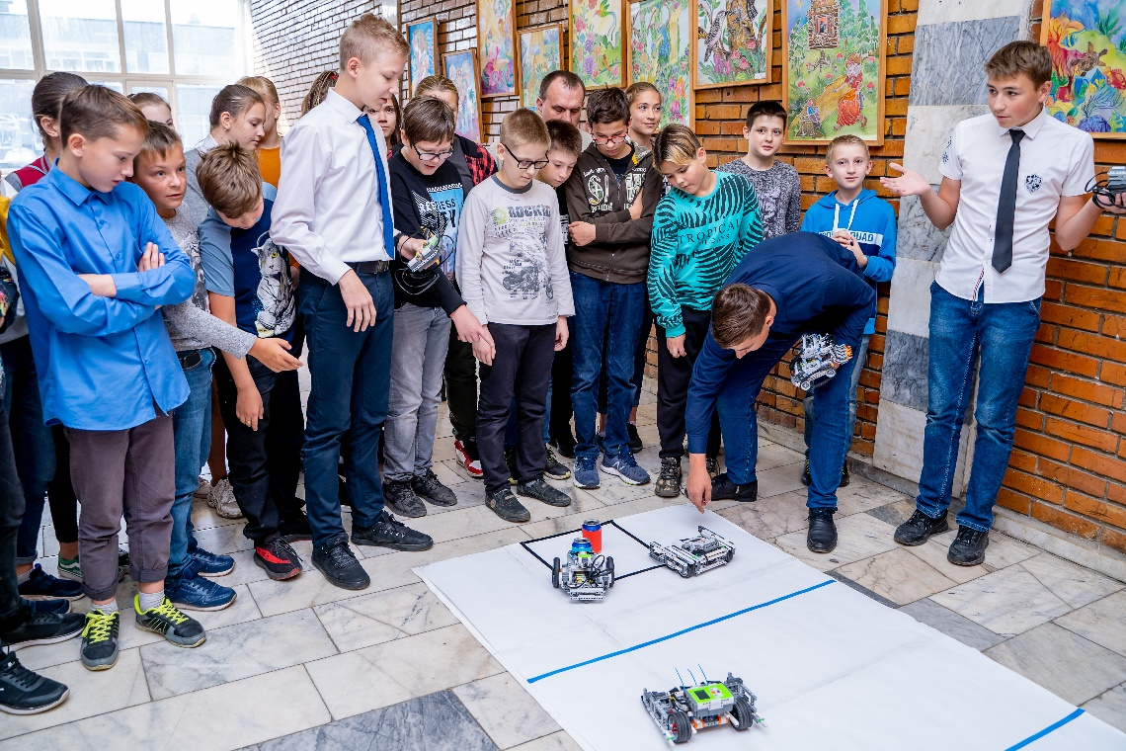
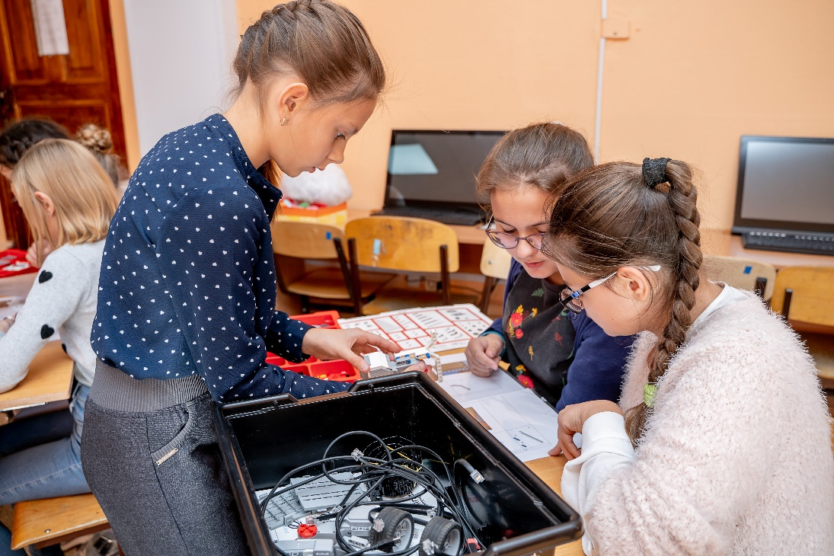
Семинар «Робототехника, полигональное моделирование и прототипирование как новое направление в современном образовании»
В рамках семинара прошли соревнования по робототехнике «Захват флага». Количество участников – 39 обучающихся. Призерами стали 9 человек.
(Участники семинара – МАОУ гимназия № 13, МАОУ СОШ №№ 23, 28, 30, 32, 43 г. Томска

Slide 3
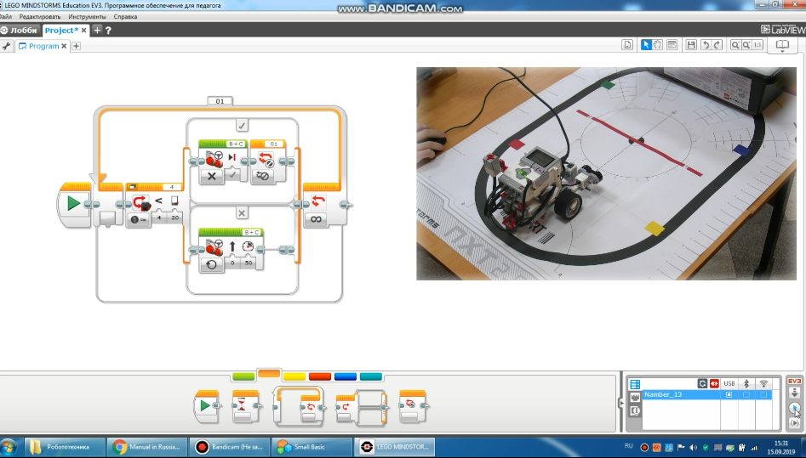
ВИДЕОУРОКИ
Первый шаг в робототехнику. Бусыгин А.С.
https://www.youtube.com/playlist?list=PLwphWz8WE6ouauy2I47qyw30gBIKm6uMm
https://www.youtube.com/playlist?list=PLwphWz8WE6ouauy2I47qyw30gBIKm6uMm

Slide 4
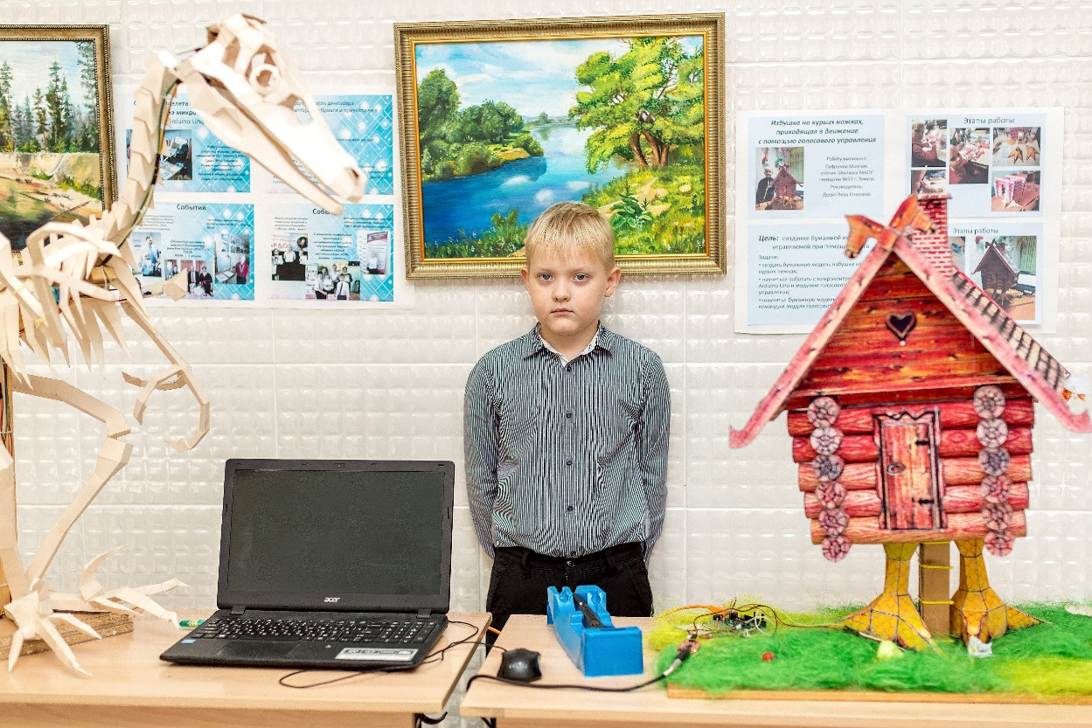
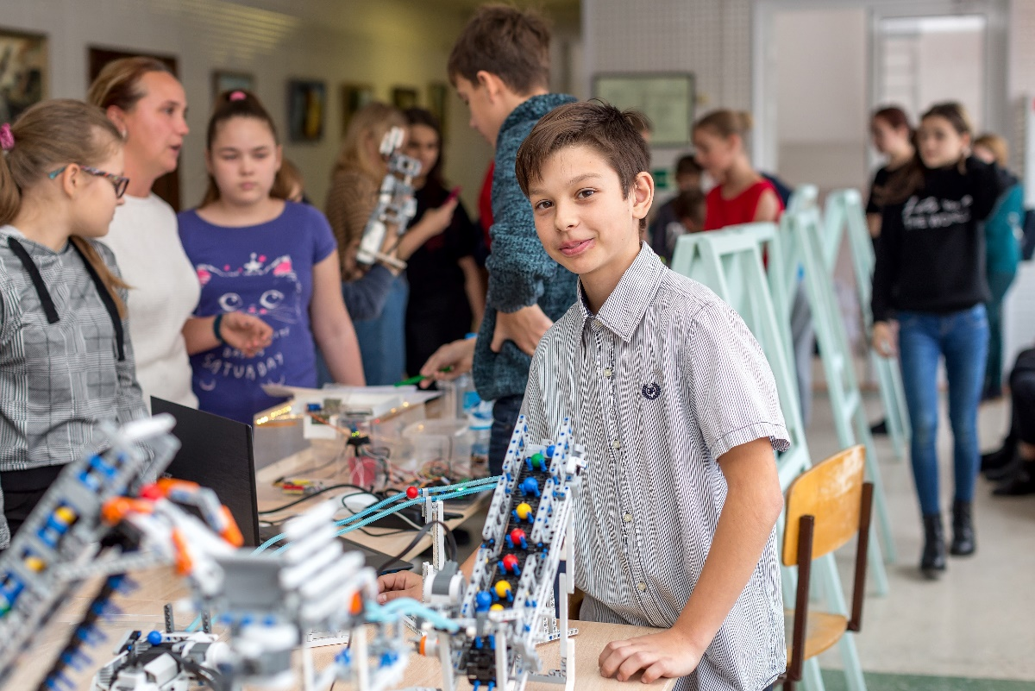
Открытая выставка научно-технического творчества. 25.10.19
Сафронов М.
Дудко М.
325 участников. 76 представили творческие работы. 61 школьник награжден грамотой за призовое место.
Конвейер для сортировки мусора

Slide 5
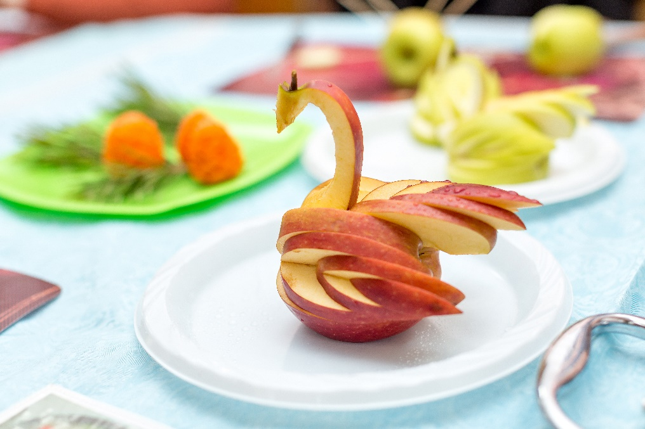
Взаимодействие с партнерами
Наши партнеры - ДДТ «Белого озера»
Наши партнеры - ТГАСУ
Наши партнеры - ТГПУ

Slide 6
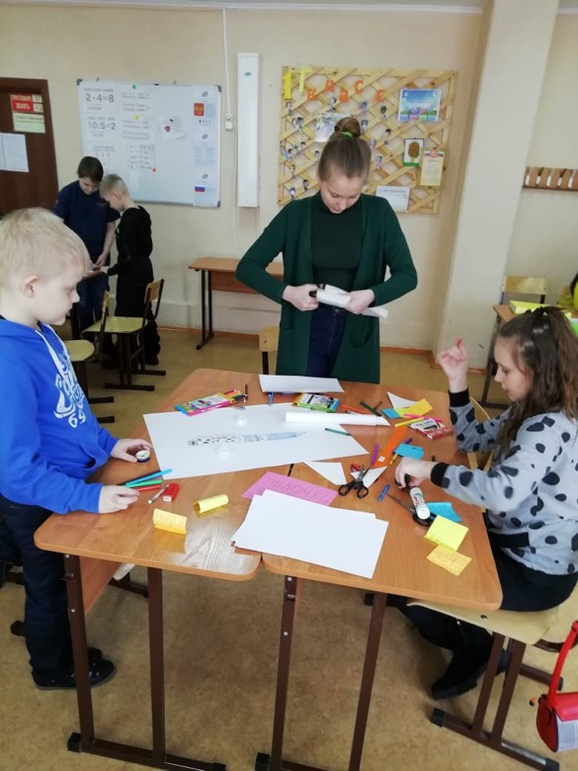
Школьная олимпиада по решению изобретательских задач. 30.11.19
Количество участников – 45 обучающихся. Призерами стали 12 человек.

Slide 7
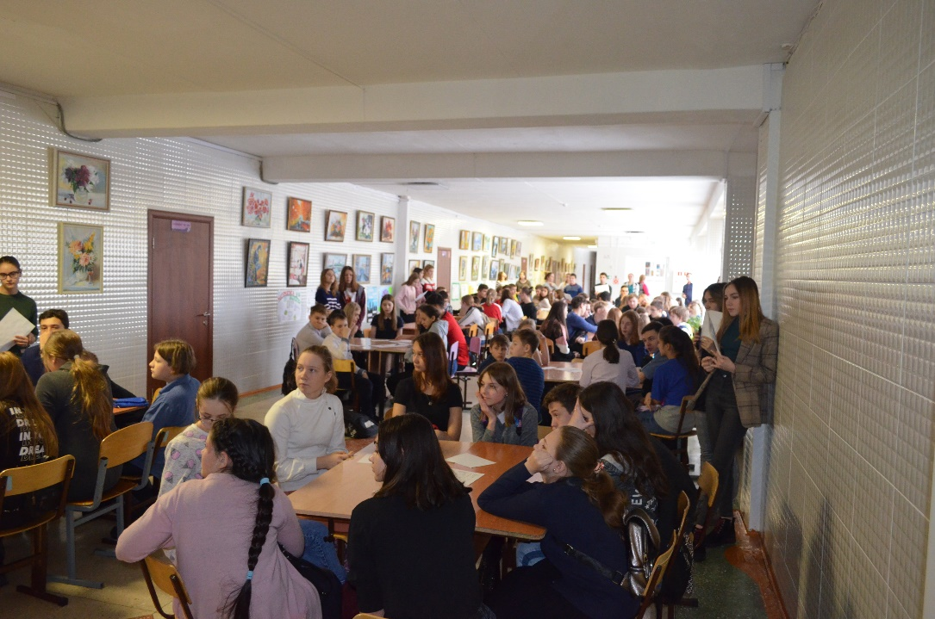
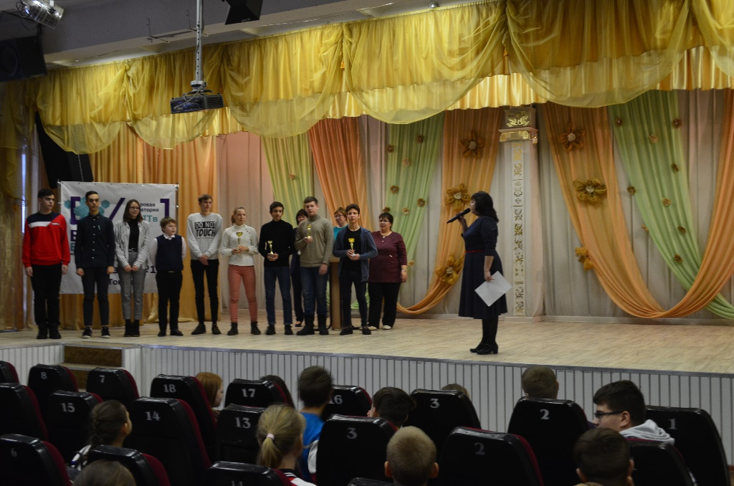
Городская игра «Математический азарт» 07.12.19
Участники – МАОУ СОШ
№ 12, 34, 31, 37, 19, 49, 30,32, гимназия № 13.
Количество участников – 131 школьник. Призерами стали 4 команды (36 человек).

Slide 8
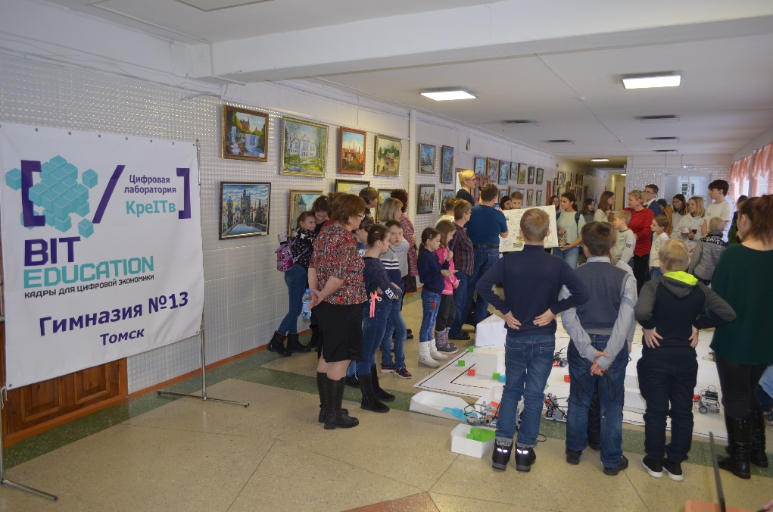
Форум «Экологическая инициатива-2019» Хакатон «Умный город». 14.12.19
Количество участников – 167 обучающихся. Призерами стали 16 человек.

Slide 9
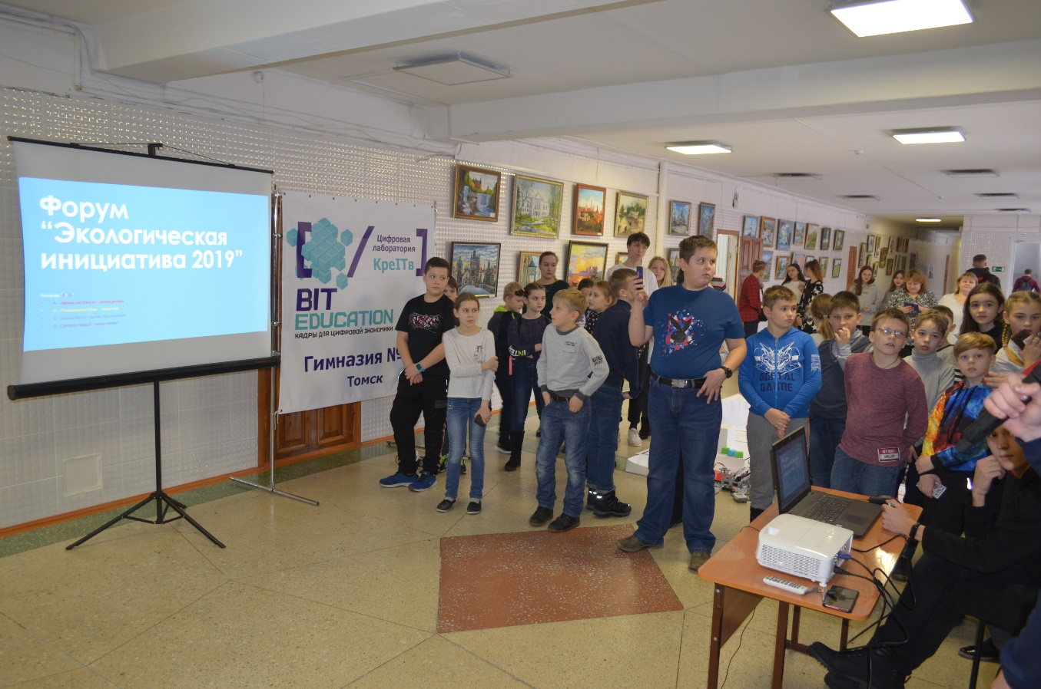
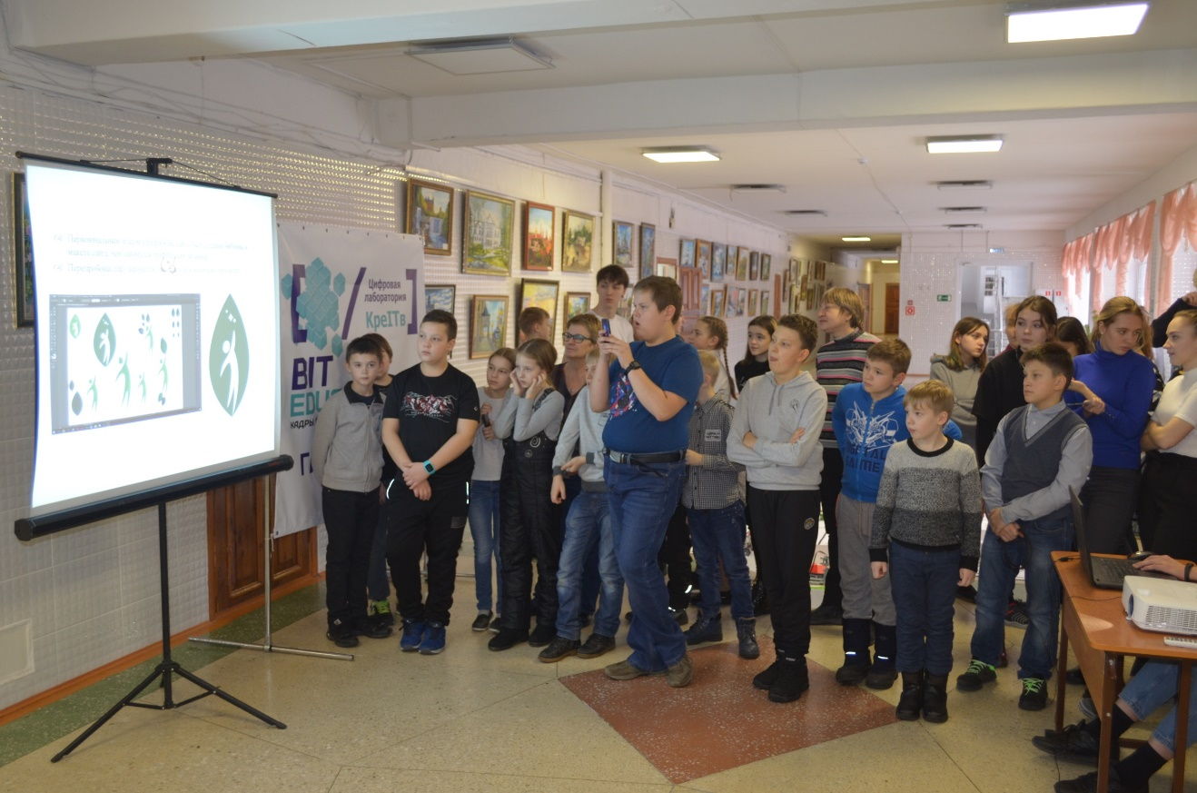
Форум «Экологическая инициатива-2019» Школьная проектная олимпиада сайтостроения. 14.12.19
Решение проектной задачи по созданию сайта
«Экологическая инициатива»

Slide 10
Форум «Экологическая инициатива-2019» Мастерская медиадизайна. 14.12.19
Страница школьной газеты
Защита проекта по верстке школьной газеты

Slide 11
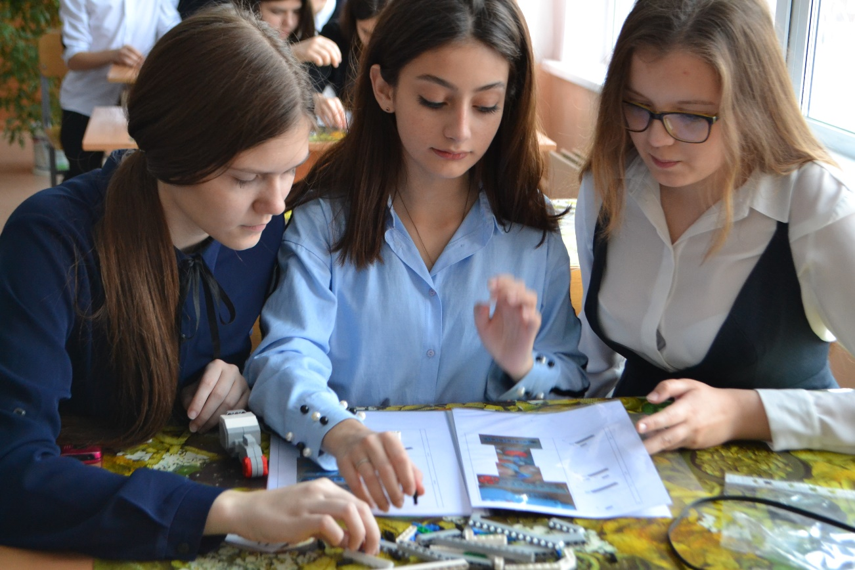
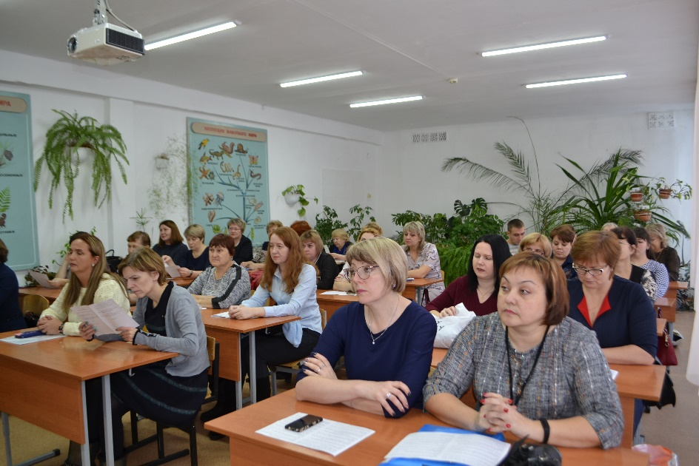
Выездной семинар «Цифровые технологии как один из механизмов реализации системно-деятельностного подхода» в МБОУ СОШ №6 г. Юрги Кемеровской области. 20.12.19.

Slide 12
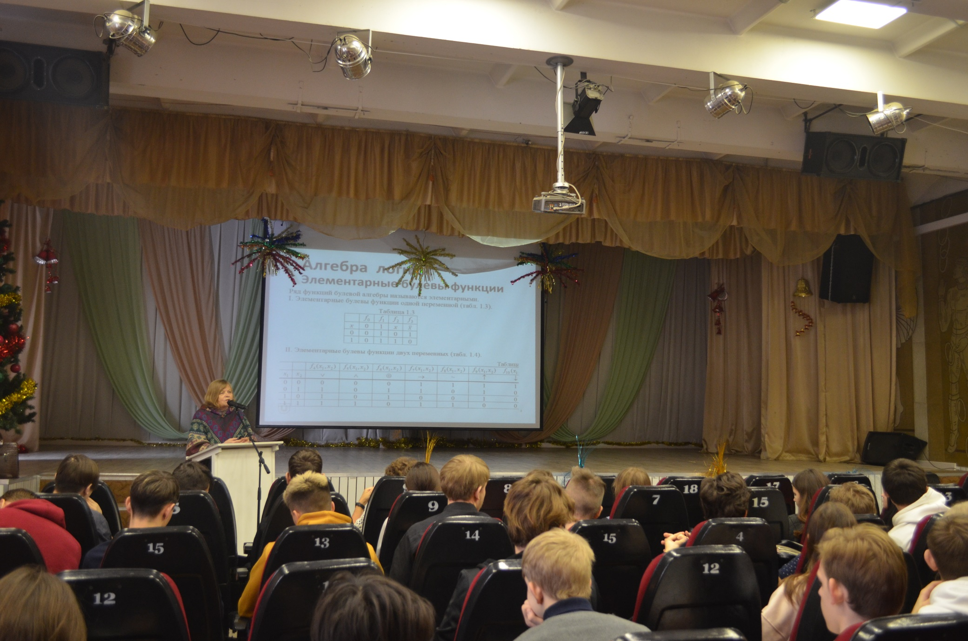
Лекция профессора ТГУ Матросовой А.Ю. «Приложение дискретной математики к анализу и синтезу логических схем». 27.12.2019
Количество участников – 87 школьников.

Slide 13
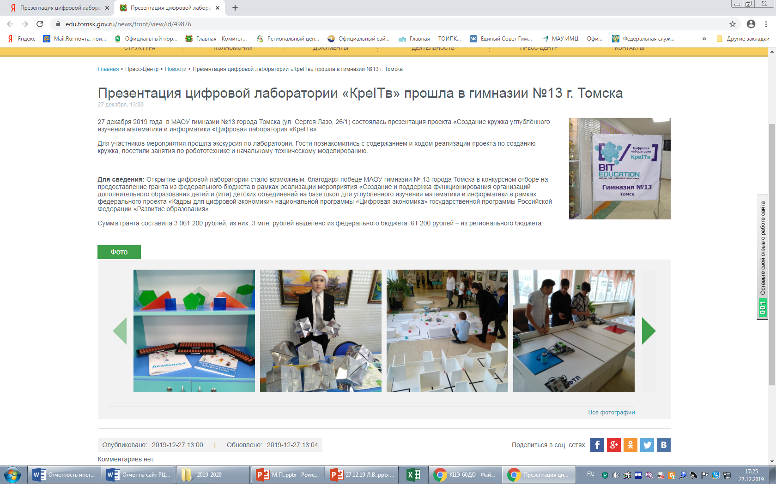

Slide 14
Спасибо за внимание!

